Slide 1
Класифікація і загальна характеристика послуг
Лекція з навчальної дисципліни
«Підприємництво у сфері послуг»

Slide 2
План
1. Класифікація і систематизація послуг
2. Загальна характеристика основних видів послуг
3. Життєвий цикл послуг

Slide 3
Класифікація послуг - це процес розподілу видів та різновидів послуг на окремі класи і категорії. Класифікація необхідна для того, щоб:
o визначити найважливіші характеристики послуг, які відрізняють їх одну від одної і тому заслуговують спеціалізації;
o розглянути, в якій мірі ці виділені характеристики властиві іншим класам;
o поліпшити розуміння послуги, як економічної категорії.

Slide 4
Кожний вид послуг можна розглядати окремо як специфічну сферу діяльності з лише їй властивими особливостями, а всю сферу послуг можна представити як сукупність цих видів діяльності.
Традиційно у світовій практиці до основного переліку послуг входять: транспорт, страхування, банківські та інші фінансові операції, будівництво та інжиніринг, зв'язок, інформаційно-обчислювальні послуги, операції з найму робочої сили, прокат фільмів і телепрограм, рекламу, бухгалтерську справу, освіту, консультування з питань управління, юридичні, технічні та інші професійні послуги.

Slide 5
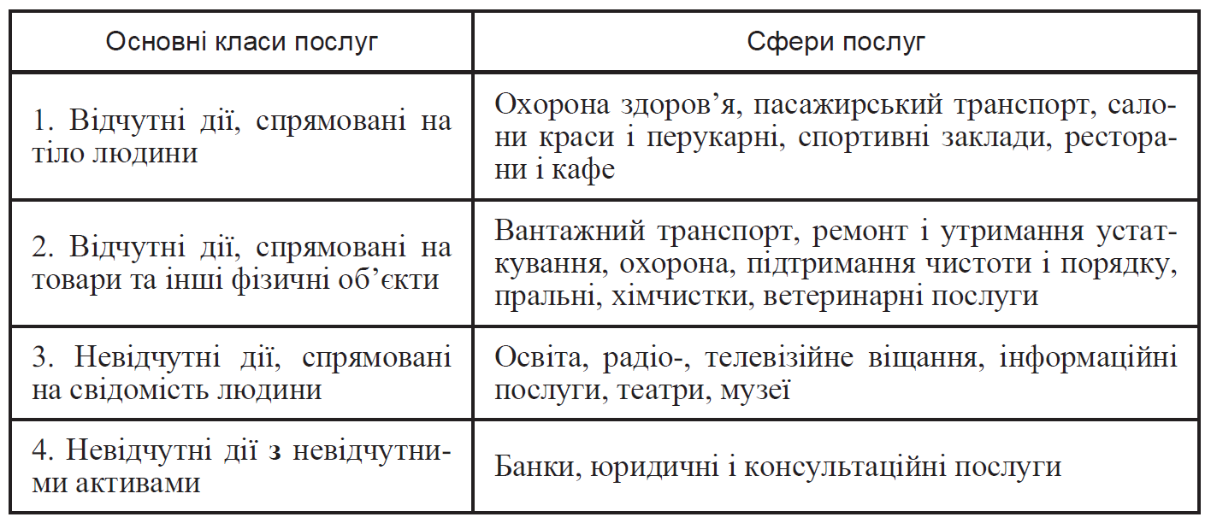
Очевидно, що можуть бути різні підходи до класифікації послуг. Загальний підхід до класифікації послуг запропонував Ловелок. Головне в його класифікації - на кого (на що) направлені послуги, чи є вони відчутними, чи ні.

Slide 6
Найважливішою характеристикою послуг, як зазначалося раніше, є їх невідчутність, тобто нематеріальний характер. Порівняння послуг за ступенем їх невідчутності наведено у таблиці

Slide 7
Узагальнюючи існуючі дослідження, послуги можна класифікувати за такими найпоширенішими критеріями:
1) специфіка поняття "послуга":
- товар як об'єкт комерційної діяльності (платні послуги);
- дія, спрямована на те, щоб принести користь споживачу (безоплатні послуги);
2) склад послуги:
- прості (одиничні) послуги, цінність яких формується в результаті однорідного виду діяльності (транспортні, освітні, ветеринарні послуги);
- складні послуги, що складаються із комплексу одиничних послуг, утворюючи додаткову цінність для споживача (туристичні послуги включають транспортні, готельні, екскурсійні, послуги громадського харчування тощо);

Slide 8
3) місце послуги у суспільному виробництві:
- послуги, скеровані на виробниче споживання (транспортне перевезення вантажів, інжиніринг та ін.);
- послуги, скеровані на особисте споживання (туризм, готельний сервіс та ін.);
4) роль у суспільстві та в інфраструктурі економіки:
- послуги, які задовольняють споживчі потреби населення (побутові послуги, послуги охорони здоров'я та ін.);
- послуги, які мають інфраструктурний характер (фінансові, торгово-посередницькі послуги, франчайзинг та ін.);

Slide 9
5) масовість клієнтури:
- індивідуальні послуги (індивідуальне пошиття взуття, одягу та ін.);
- групові (послуги надаються одночасно певній групі споживачів, поєднаних випадковим чином - інформаційно-консультативні послуги);
- масові послуги (послуги громадського харчування, зв'язку та ін.);
6) матеріаломісткість послуг:
- матеріальні послуги, які здебільшого мають речовинний характер (інженерно-технічні, житлово-комунальні та ін.);
- нематеріальні послуги, які характеризуються виконанням інтелектуальних дій (інформаційно-консультаційні послуги, послуги освіти);

Slide 10
7) характер витрат праці:
- послуги, що потребують праці висококваліфікованих фахівців (експертні послуги, послуги науки та ін.);
- послуги, що не потребують праці висококваліфікованих фахівців (послуги пралень, хімчистка, фарбування та ін.);
8) комплексність надання послуг:
- основні, тобто конкретні види послуг (стоматологічні послуги, продаж білетів та ін.);
- супутні, які доповнюють набір основних послуг (доставка товарів за вказаною адресою покупця в процесі роздрібного продажу тощо);
- допоміжні, які сприяють сервісному виконанню основної і супутньої послуги (дегустація продовольчих товарів у магазині та ін.);
- комплексні - набір групи послуг (торговельні, побутові послуги);

Slide 11
9) зв'язок із процесом виробництва:
- послуги, які є продовженням процесу виробництва (ремонт і будівництво житла, ремонт і технічне обслуговування транспортних засобів);
- послуги, що забезпечують нормальне функціонування процесу виробництва і реалізації продукції (транспортно-експедиційні, торговельні, страхові послуги та ін.);
- послуги, не пов'язані а процесом виробництва (послуги у сфері культури, санаторно-курортні послуги та ін.);
10) призначення послуг:
- виробничі послуги (лізинг, інжиніринг, технічне обслуговування обладнання і устаткування та ін.);
- розподільчі послуги (торговельні, транспортні, послуги зв'язку ін.);
- професійні послуги (банківські, фінансові, страхові послуги, консалтинг та ін.);
- споживчі або масові послуги (послуги, пов'язані з домашнім господарством, дозвіллям, та ін.);
- суспільні послуги (телебачення, радіо, освіта, культура та ін.);

Slide 12
11) соціальний статус клієнтури:
- послуги, адресовані малозахищеним верствам населення (послуги дошкільного виховання, прокатних пунктів та ін.);
- послуги, скеровані на працююче населення (побутові, соціально-культурні та ін.);
- елітні види послуг (послуги грального бізнесу, екзотичний і розважальний міжнародний туризм та ін.);
12) вид обслуговування:
- повне обслуговування виробником послуг; можуть надаватися як на умовах стаціонару, так і у вигляді "виїзних" послуг (медичне обслуговування);
- часткове самообслуговування; виробник надає засоби для самообслуговування, але як правило, надає ще й інформаційно-консультативні послуги (бібліотеки, освітні послуги);
- повне самообслуговування; виробник надає споживачу засоби для самостійного задоволення власних потреб (автомобільні заправки, мийки, банкомати, автомати поповнення мобільних рахунків);

Slide 13
13) ступінь добровільності:
- добровільні послуги - ті, що купуються на конкурентному ринку;
- мериторні послуги - ті, що є корисними, але неусвідомлені споживачем, тому надаються державними структурами і є безкоштовними для кінцевого споживача (обов'язкова вакцинація дітей, середня освіта, соціальна реклама);
- нав'язані послуги - це послуги, що регламентуються нормами права, вказівками посадових осіб, традиційними соціальними інститутами (ліцензування господарської діяльності, нотаріальні послуги, обов'язкове страхування);
14) віддаленість виробника і споживача послуг:
- послуги, що припускають територіальне віддалення виробника і споживача, надаються за допомогою транспортних засобів (доставка їжі додому);
- послуги, що поєднують виробництво і споживання по місцю виробництва (послуги громадського харчування);
- послуги, що поєднують виробництво і споживання по місцю споживання (прибирання квартир, догляд за дітьми);

Slide 14
15) періодичність надання:
- послуги, що надаються один раз у житті (похоронні послуги, деякі медичні);
- послуги, що рідко надаються (вища освіта, пластична хірургія тощо);
- періодичні послуги (туристичні, оздоровчі та ін.);
- систематичні (флюорографічне обстеження, послуги стоматолога, гінеколога);
- регулярні (послуги пасажирського транспорту, торгівлі, громадського харчування);
- постійні послуги (водо-, електропостачання та ін.);
16) рівень комерціалізації послуг:
- платні послуги;
- безоплатні послуги.

Slide 15
Таким чином, класифікація послуг означає розподіл їх за певними класами, групами, категоріями, що породжує необхідність дослідження функціональних особливостей сфери обслуговування на основі систематизації послуг.
Систематизацію послуг найчастіше здійснюють залежно від їх специфічних особливостей та організації торгівлі ними в конкретній сфері споживання, виокремлюючи за певними критеріями відповідні групи. Кожна із груп має комплексний характер, охоплюючи певну сукупність конкретних послуг, загальна кількість яких у межах групи може становити від 3-4 до кількох десятків або сотень, утворювати складну багатоцільову систему, призначену задовольняти потреби населення.

Slide 17
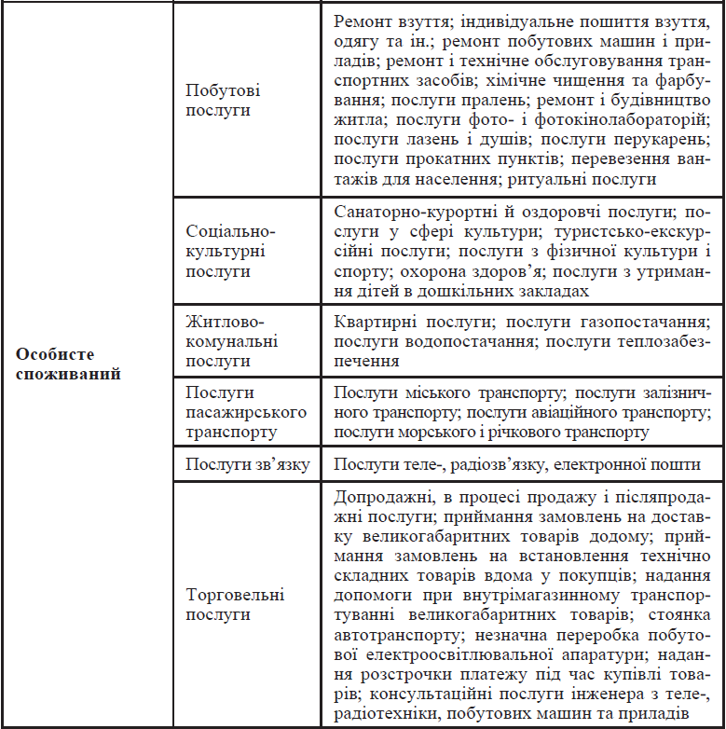

Slide 18
2. Загальна характеристика основних видів послуг
Торговельні послуги
Специфічними ознаками торговельних послуг є спосіб надання і тривалість їхніх дій. Більшість торговельних послуг надають за безпосереднього контакту із споживачем. Виробництво деяких з них збігається у часі зі споживанням, що унеможливлює їх зберігання, транспортування. Здебільшого торговельні послуги мають типовий і масовий характер, що вимагає розосередження їх по території з урахуванням радіуса торговельного обслуговування. Іншою їхньою специфічною особливістю є притаманність усіх фаз процесу розширеного відтворення (виробництво, розподіл, обмін і споживання). Торговельні послуги є провідним елементом системи торговельного обслуговування роздрібної торговельної мережі, мета функціонування якої полягає в задоволенні особистих матеріальних потреб населення за високої культури торгівлі.
Окремо можна виділити торговельно-посередницькі послуги, які представляють собою комерційну, представницьку діяльність фізичних та юридичних осіб щодо здійснення окремих стадій торговельного обігу на договірній основі. Вони охоплюють всі операції щодо купівлі-продажу сировини, обладнання, нерухомості, товарів і послуг, цінних паперів, а також операції, пов'язані з організацією просування товарів на ринку.

Slide 19
Побутові послуги
Побутові послуги - вид діяльності суб'єктів підприємницької діяльності щодо задоволення конкретної побутової потреби індивідуального замовника.
До них відносяться: ремонт взуття; індивідуальне пошиття взуття, одягу та ін.; ремонт побутових машин і приладів; ремонт і технічне обслуговування транспортних засобів; хімічне чищення та фарбування; послуги пралень; ремонт і будівництво житла; послуги фото- і фотокінолабораторій; послуги лазень і душів; послуги перукарень; послуги прокатних пунктів; перевезення вантажів для населення; ритуальні послуги тощо;

Slide 20
Соціально-культурні послуги
Соціально-культурна сфера охоплює сукупність галузей підприємств, що виробляють і реалізують товари і послуги, необхідні для задоволення соціально-культурних потреб людини. Діяльність організацій цієї сфери має змістовий (соціокультурний) та економічний аспекти.
Змістовий (соціокультурний) аспект діяльності організацій соціокультурної сфери полягає у збереженні, виробництві, розповсюдженні, засвоєнні культурних цінностей, у процесі якого змінюються відносини між людьми. Цей аспект передбачає наявність в окремих груп населення та осіб конкретних культурних потреб, а у підприємств соціокультурної сфери можливостей для їх задоволення.
Економічний аспект діяльності організацій соціокультурної сфери передбачає певний їх організаційно-правовий статус, наявність матеріально-технічної бази, джерел фінансування, механізмів планування, ціноутворення тощо.
Організації соціокультурної сфери зосереджуються на наданні соціальних (освіта, наукове обслуговування, охорона здоров'я, санаторно-курортні та оздоровчі послуги, фізична культура і спорт, туризм) послуг, а також послуг у сфері культури (культура і мистецтво).

Slide 21
Житлово-комунальні послуги
Житлово-комунальне господарство є важливою соціальною галуззю народного господарства, що задовольняє потреби населення, підприємства та організації в житлі, розв'язанні комунальних проблем.
Житлово-комунальне господарство - комплекс самостійних служб, покликаних задовольняти потреби територіальної громади у комунальних послугах (санітарно-технічних. енергетичних, транспортно-комунальних, готельних).
Житлово-комунальні послуги - результат господарської діяльності, спрямованої на забезпечення умов проживання і перебування осіб у жилих і нежилих приміщеннях, будинках і спорудах, комплексах будинків і споруд відповідно до нормативів, норм, стандартів, порядків і правил.

Slide 22
Житлово-комунальні послуги поділяються:
1. Залежно від функціонального призначення на:
а) комунальні послуги (централізоване постачання холодної та гарячої води, водовідведення, газо- та електропостачання, централізоване опалення, вивезення побутових відходів тощо);
б) послуги з утримання будинків і споруд та прибудинкових територій (прибирання будинкових приміщень і прибудинкової території, санітарно-технічне обслуговування, обслуговування будинкових мереж, утримання ліфтів, освітлення місць загального користування, поточний ремонт, вивезення побутових відходів тощо);
в) послуги з управління будинком, спорудою або групою будинків (утримання на балансі, укладання договорів на виконання послуг, контроль за дотриманням умов договору тощо);
г) послуги з ремонту приміщень, будинків, споруд (заміна, підсилення елементів конструкцій і мереж, їх реконструкція, відновлення несучих елементів конструкцій тощо).

Slide 23
2. За видами на:
а) санітарно-технічні (постачання води, каналізація, вивезення й знешкодження відходів і сміття, прибирання території населеного пункту, утримання місць загального користування, чищення димоходів, здійснення протипожежних заходів, дезінфекція та ін.);
б) теплоенергетичні (електро-, газо- і теплопостачання та ін.);
в) квартирні (капітальний ремонт будинків, споруд, обладнання, поточний ремонт житлового фонду, у т. ч. профілактичний та непередбачений, експлуатація, утримання, обслуговування ліфтів та ін.;
г) транспортно-комунальні (проїзд у міському транспорті, в т. ч. приватному, ремонт доріг);
д) готельні (надання умов для проживання, харчування клієнтів, доставка речей, квитків та ін.).

Slide 24
Транспортні послуги
Транспортні послуги - послуги, пов'язані з перевезенням готової продукції, сировини та напівфабрикатів із місць виробництва до пунктів споживання або подальшого перероблення. Надають їх як безпосередні виробники продукції, так і спеціалізовані фірми.
Послуги пасажирського транспорту - це послуги з переміщення в просторі пасажирів (багажу) у виробничих або особистих цілях. Використовуються споживачами лише в момент їх надання.
Транспорт, будучи однією з найважливіших галузей народного господарства, забезпечує виробничі і невиробничі потреби економіки і населення в усіх видах перевезень, внаслідок чого він взаємодіє з усіма її галузями. Класифікують його за сферами використання (загального користування, відомчий, особистий), видами перевезень (пасажирський, вантажний), видами засобів перевезення (автомобільний, авіаційний, залізничний, морський, річковий, міський електротранспорт, у т. ч. метрополітен).

Slide 25
Послуги зв'язку
Послуги зв'язку є особливо важливими у забезпеченні функціонування економічної, соціальної та іншої сфер суспільства, що обумовлює його особливу економічну і соціальну значимість.
Послуги зв'язку - діяльність, пов'язана зі встановленням та функціонуванням телефонного зв'язку, радіоточок, вуличних гучномовців, обслуговуванням мереж провідного мовлення, наданням в оренду трактів, каналів, ліній зв'язку та абонентських пристроїв.
Національна система зв'язку складається з електричного, у т. ч. стільникового (мобільного, супутникового, пейджингового), телеграфного, інтернет зв'язку, а також поштового, спеціального, фельд'єгерського зв'язку.
В Україні функціонує єдина національна система зв'язку, яку утворюють:
а) мережа зв'язку загального користування, що експлуатується підприємствами, об'єднаннями зв'язку для забезпечення потреб у послугах зв'язку всіх споживачів;
б) відомча мережа зв'язку, що експлуатується юридичною або фізичною особою для задоволення власних потреб;
в) державна система урядового зв'язку - система спеціального зв'язку, що забезпечує передавання інформації, яка містить державну таємницю, і функціонує в інтересах управління державою в мирний і воєнний час.

Slide 26
Інформаційно-консультативні, ліцензійні та фінансові послуги
Результатом розвитку інформаційних технологій є розвиток сфери інформаційних послуг, метою якої є забезпечення споживачів різноманітними інформаційними продуктами. Найбільш динамічним сектором інформаційного ринку є сектор ділової інформації - інформації про товарні ринки і ринки конкурентних країн. На сучасному етапі інформаційний ринок являє собою надзвичайно складну структуру, що динамічно розвивається. Інформаційні послуги є специфічним продуктом, якого потребує усе ширше коло споживачів, тому становлення ринку інформації повинно ґрунтуватися на таких принципах: відкритість, доступність, законність отримання, використання, поширення та зберігання інформації.
Основним видом інформаційно-консультативних послуг є консалтинг. Консалтинг (англ. consulting, від consult - радитися, консультуватися) - діяльність спеціалізованих компаній щодо надання інтелектуальних, інформаційних послуг суб'єктам ринку (виробникам, продавцям, покупцям) з різноманітних виробничих, організаційних, юридичних, маркетингових, фінансових та інших питань.

Slide 27
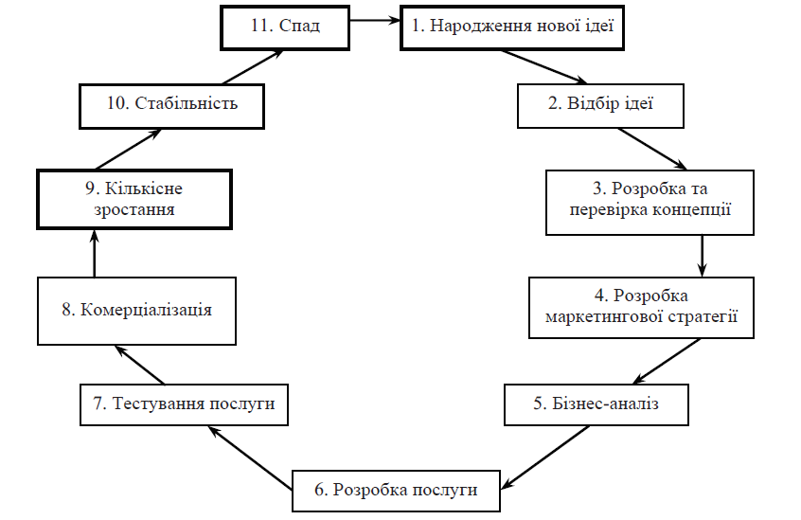
3. Життєвий цикл послуг
Процес розвитку послуги можна стисло викласти як послідовність таких кроків

Slide 28
Народження ідеї. Щоб досягти комерційного успіху на ринку, доводиться розглядати безліч початкових ідей. Для цього треба провести опитування споживачів, дистриб'юторів, партнерів, постачальників і працівників підприємства на всіх рівнях. Слід також проаналізувати нові ідеї і підходи, запропоновані конкурентами щодо розробки нових видів послуг.
Відбір ідей. Маючи великий масив ідей, треба переглянути їх, відкинути нереальні і визначити пріоритетність решти ідей за ринковим потенціалом, технічною складністю та реальністю виконання.
Розробка і перевірка концепції. Кожна концепція повинна відображати ідею послуги, орієнтуючись на споживача. Далі концепцію перевіряють на відповідність потребам цільової групи споживачів.
Розробка маркетингової стратегії. Треба розробити маркетинговий план, в якому дається уявлення про цільовий ринок, бажане позиціювання послуги, орієнтовний рівень реалізації та контрольні завдання щодо частки ринку і рівня прибутку.

Slide 29
Бізнес-аналіз. Потрібно детально оцінити концепцію послуги та її маркетингову стратегію щодо відповідності цілям підприємства, планованих показників реалізації, витрат і прибутку.
Розробка послуги. Переконавшись у реальності концепції маркетингу і послуги, треба розробити прототип нової послуги. Даний етап характеризується активністю розробки організації та надання послуги
Тестування послуги. Доцільно провести тестування нової послуги, запропонувавши її на обмеженій частині ринку за контрольованих умов для перевірки стратегії маркетингу та послуги.
Комерціалізація. Послуга виводиться на ринок і реалізується на регіональному, національному або міжнародному рівні. Звичайно, вдосконалювати послугу необхідно і після її виходу на ринок. Відповідно теорії життєвого циклу послуги, як тільки припиняється робота над удосконаленням послуги, вона одразу втрачає конкурентоспроможність.

Slide 30
Кількісний зріст. При вдалому розвитку подій послуга продовжує розвиватися і нарощувати обсяги продажу і вступає в стадію - кількісного росту. У зв'язку з тенденціями зростання послуга вимагає особливої уваги усіх працівників сервісного підприємства, можливо навіть перебудови його структури, підвищення ефективності діяльності. Це стадія завойовування якого-небудь сегмента ринку, зміцнення своїх ринкових позицій, вироблення конкурентної стратегії, підвищення ролі маркетингу в управлінні послугами. На цій стадії існує висока імовірність виникнення кризи, причинами якої, можуть стати: залежність від ринкової кон'юнктури; невміння формувати потреби ринку, виходячи зі своїх можливостей; недостатні виробничі потужності.

Slide 31
Стабільність. Після досягнення визначеної межі (наприклад, послуга вже затвердилася на ринку) цикл розвитку послуги переходить у стадію - стабільності - стійкого конкурентоспроможного стану. Після досягнення визначеної межі підприємство, як правило, приймає рішення про здійснення подальшого розвитку у вигляді освоєння нових ринків збуту, диференціації послуг, розробки нових видів послуг, впровадження нових технології й ін.
Спад. У процесі розвитку послуги нерідко втрачають колишній динанізм й переходять у стадію спаду розвитку. Це стан періоду занепаду, старіння послуги, коли найбільш значимі параметри життєдіяльності помітно погіршуються, а розвиток, що розуміється як подальше удосконалювання, втрачає зміст, заходить у тупик. На цій стадії підприємство переходить до розробки і впровадження нової послуги, а колишня припиняє існувати в первинному вигляді.
Життєві цикли послуг, як правило, не збігаються з економічними циклами, життєвими циклами технологій чи життєвим циклом самого підприємства, тому вимагають ретельних досліджень.

Slide 32
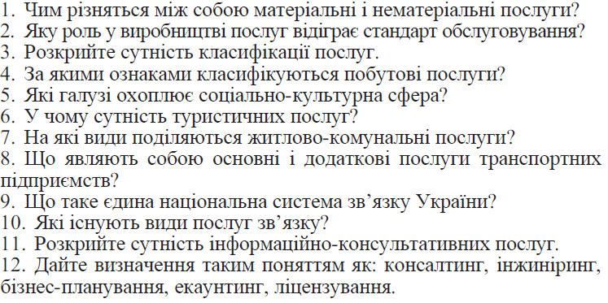
Питання для контролю
13. Дайте характеристику стадіям життєвому циклу послуги.

Slide 33
Теми доповідей
1. Стан, проблеми та перспективи розвитку сфери торгівлі в Україні та закордоном.
2. Стан, проблеми та перспективи розвитку сфери побутового обслуговування в Україні та закордоном.
3. Стан, проблеми та перспективи розвитку соціально-культурної сфери в Україні та закордоном.
4. Стан, проблеми та перспективи розвитку житлово-комунального сектору в Україні та закордоном.
5. Стан, проблеми та перспективи розвитку транспорту в Україні та закордоном.
6. Стан, проблеми та перспективи розвитку зв’язку в Україні та закордоном.
7. Стан, проблеми та перспективи розвитку консалтингу в Україні та закордоном.

